Slide 1
Desarrollo de App
Wilson Chávez

Slide 2
LAS APP DEBEN SER :
- UTILES
- INTUITIVAS
- DIVERTIDAS
- DE USO FRECUENTE

Slide 3
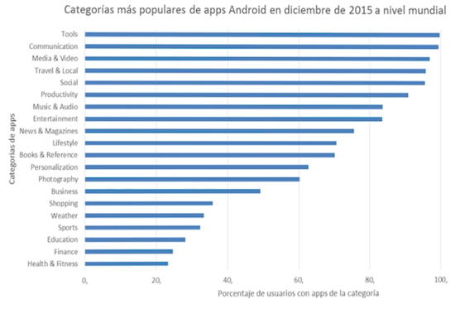

Slide 4
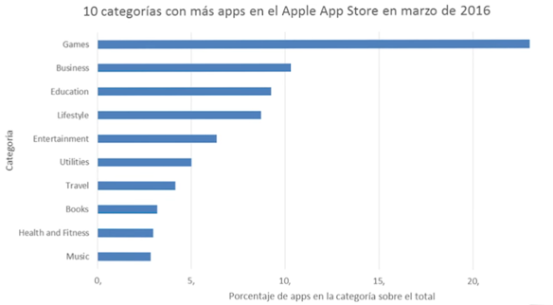

Slide 5
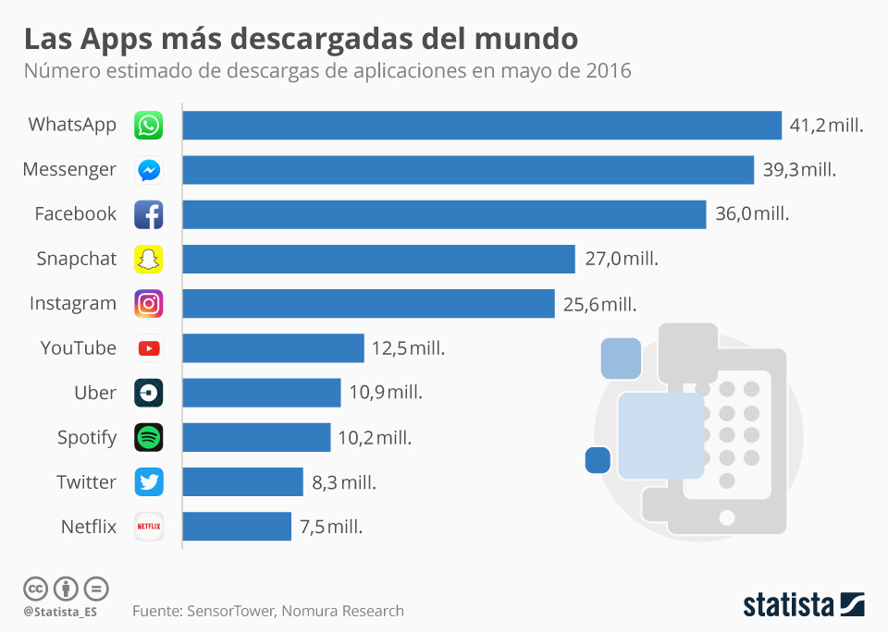

Slide 6
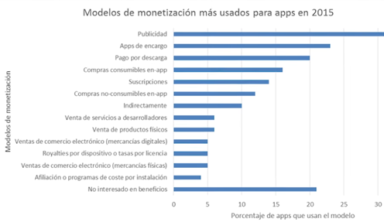

Slide 7
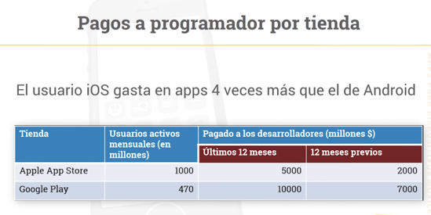
¿Por qué alguien debe comprar nuestra aplicación?

Slide 8
PLATAFORMAS DE DESARROLLO

Slide 9
1. CONCEPTUALIZACIÓN
El resultado de esta etapa es una idea de aplicación, que tiene en cuenta las necesidades y problemas de los usuarios. La idea responde a una investigación preliminar y a la posterior comprobación de la viabilidad del concepto.
Ideación
Investigación
Formalización de la idea

Slide 10
2. DEFINICIÓN
En este paso del proceso se describe con detalle a los usuarios para quienes se diseñará la aplicación, usando metodologías como «Personas» y «Viaje del usuario». También aquí se sientan las bases de la funcionalidad, lo cual determinará el alcance del proyecto y la complejidad de diseño y programación de la app.
• Definición de usuarios
• Definición funcional

Slide 11
3. DISEÑO
En la etapa de diseño se llevan a un plano tangible los conceptos y definiciones anteriores, primero en forma de wireframes, que permiten crear los primeros prototipos para ser probados con usuarios, y posteriormente, en un diseño visual acabado que será provisto al desarrollador, en forma de archivos separados y pantallas modelo, para la programación del código.
Wireframes
Prototipos
Test con usuarios
Diseño visual

Slide 12
4. DESARROLLO
El programador se encarga de dar vida a los diseños y crear la estructura sobre la cual se apoyará el funcionamiento de la aplicación. Una vez que existe la versión inicial, dedica gran parte del tiempo a corregir errores funcionales para asegurar el correcto desempeño de la app y la prepara para su aprobación en las tiendas.
• Programación del código
• Corrección de bugs

Slide 13
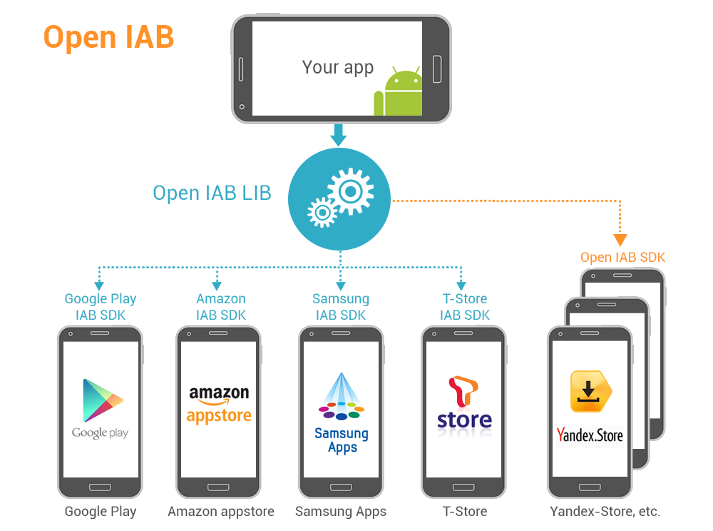
5. PUBLICACIÓN
La aplicación es finalmente puesta a disposición de los usuarios en las tiendas. Luego de este paso trascendental se realiza un seguimiento a través de analíticas, estadísticas y comentarios de usuarios, para evaluar el comportamiento y desempeño de la app, corregir errores, realizar mejoras y actualizarla en futuras versiones.
Lanzamiento
Seguimiento
Actualización

Slide 14
Casi todo en lo que emprenda, solo su entusiasmo lo conducirá al éxito.
William James

Slide 15
- Referencias
https://cursos.formacionactivate.es/apps-moviles/curso
http://www.bluecaribu.com/marketing-apps/

